Slide 1
项⽬背景与意义
数据结构构建过程可视化具有重要教学与研究价值，能直观展⽰算法执⾏过程中数
据结构的动态变化。
现有⼯具存在局限性：静态展⽰⽆法体现构建过程，动态⼯具
缺乏抽象结构表达能⼒，交互体验较差。
本项⽬创新点：提出基于抽象描述的动态
绘制⽅法，实现数据结构构建过程的可视化表达，⽀持交互式探索。
作者
动态绘制数据结构的抽象结构的构建过程
2025
年
1
⽉
1
⽇
1 / 10

Slide 2
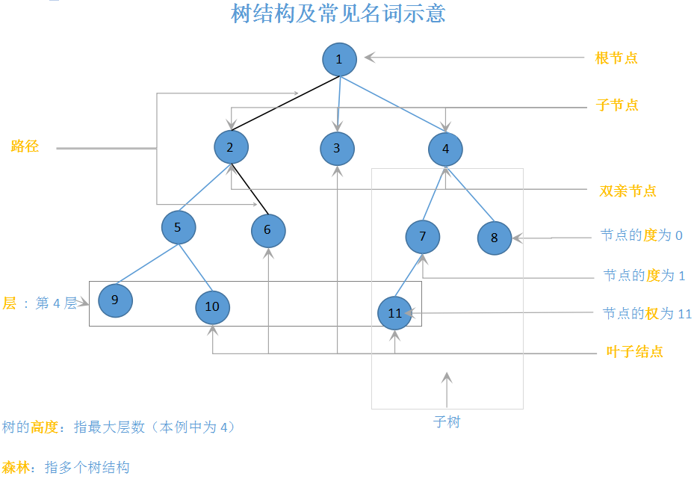
问题描述
数据结构构建复杂性
⼆叉树、图、后缀⾃动机等结构构建过程涉及复杂状态变化
节点关系动态调整难以通过静态图⽰完整表达
算法执⾏过程中的中间状态难以追踪和可视化
可视化需求分析
需要动态展⽰数据结构从初始到最终形态的完整构建过程
⽀持交互式探索不同构建阶段的状态变化
提供抽象结构的多维度可视化表达
作者
动态绘制数据结构的抽象结构的构建过程
2025
年
1
⽉
1
⽇
2 / 10

Slide 3
系统架构设计
整体框架
前端：
Qt
框架实现⽤⼾界⾯与交互控制
核⼼引擎：抽象结构解析与动态绘制模块
数据层：
map.txt
描述⽂件存储与处理
交互流程
1.
⽤⼾输⼊
上传数据结构描述⽂件
/
2.
系统解析
map.txt
并⽣成抽象表⽰
3.
图形引擎动态渲染构建过程
4.
⽤⼾通过界⾯控制可视化进度
作者
动态绘制数据结构的抽象结构的构建过程
2025
年
1
⽉
1
⽇
3 / 10

Slide 4

前端技术选型
Qt
框架优势
跨平台⽀持：
Windows/Linux/macOS
全平台兼容
⾼性能图形渲染：
OpenGL/Vulkan
硬件加速⽀持
丰富组件库：提供完善的
UI
控件和绘图⼯具集
信号槽机制：简化组件间通信与事件处理
设计原则
模块化设计：功能解耦，便于扩展与维护
响应式交互：实时反馈⽤⼾操作，流畅体验
可视化优先：数据与图形双向绑定，动态更新
开发环境
Qt Creator 6.0 + C++17
标准
QCustomPlot
⽤于⾼级图形绘制
Git
版本控制
+ CMake
构建系统
作者
动态绘制数据结构的抽象结构的构建过程
2025
年
1
⽉
1
⽇
4 / 10

Slide 5
代码界⾯功能设计
输⼊
上传模块
语法⾼亮
数据存储
/
⽀持⼿动输⼊数据结构描述代码
基于
QSyntaxHighlighter
实现
采⽤
SQLite
轻量级数据库
提供⽂件上传功能导⼊
map.txt
定制数据结构描述语法规则
存储历史数据结构描述⽂件
实时验证数据结构描述语法
实时标记语法错误与结构异常
⽀持版本管理与快速回滚
作者
动态绘制数据结构的抽象结构的构建过程
2025
年
1
⽉
1
⽇
5 / 10

Slide 6
图形⽣成界⾯设计
map.txt
解析流程
可视化算法
交互控制
1.
词法分析：识别节点、边等基础元素
基于⼒导向布局算法
时间轴控制构建进度
2.
语法解析：构建抽象语法树
(AST)
⽀持树形
⽹状结构⾃动布局
节点聚焦与展开
折叠
/
/
3.
语义分析：验证结构逻辑⼀致性
动态调整节点位置与连接关系
多视⻆观察结构变化
作者
动态绘制数据结构的抽象结构的构建过程
2025
年
1
⽉
1
⽇
6 / 10
图
2:
图形⽣成界⾯设计⽰例

Slide 7
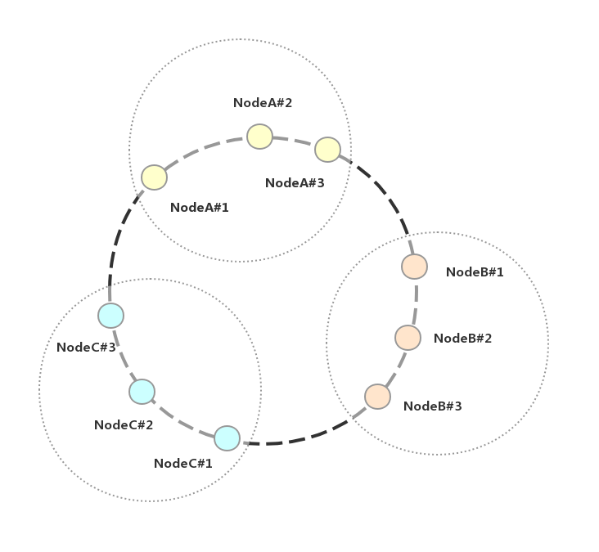
数据结构描述格式
map.txt
语法规则
节点定义
:
NodeID: [
属性列表
]
边定义
:
SourceID -> TargetID: [
属性
]
组定义
:
GroupID { NodeID1, NodeID2... }
注释
:
#
注释内容
构建步骤
:
Step N: [
操作指令
]
⽰例描述
(10
节点图
)
#
节点定义
A: {label: "Root", type: "circle"}
B: {label: "Child1", type: "square"}
C: {label: "Child2", type: "square"}
D: {label: "Grandchild", type: "circle"}
#
边定义
A -> B: {color: "blue"}
A -> C: {color: "red"}
B -> D: {color: "green"}
#
构建步骤
图
3: 10
节点图结构⽰例
Step1: Add A
Step2: Add B, Add A->B
Step3: Add C, Add A->C
Step4: Add D, Add B->D
作者
动态绘制数据结构的抽象结构的构建过程
2025
年
1
⽉
1
⽇
7 / 10

Slide 8

关键技术实现
图形绘制引擎
渲染优化技术
交互响应机制
基于
QGraphicsView/Scene
架构
增量式渲染：仅更新变化区域
事件过滤与委托机制
分层渲染：背景层
节点层
边层
动画层
空间索引优化：
R-tree
快速查询
异步任务队列处理⽤⼾操作
/
/
/
LOD
技术：动态调整细节层次
⽀持
SVG
⽮量图形导出
GPU
加速：
OpenGL
后端⽀持
操作响应延迟：
<50ms
实时重绘效率：
≥60fps
⼿势识别：缩放
平移
旋转
/
/
图
4:
图形绘制引擎界⾯实现
作者
动态绘制数据结构的抽象结构的构建过程
2025
年
1
⽉
1
⽇
8 / 10

Slide 9
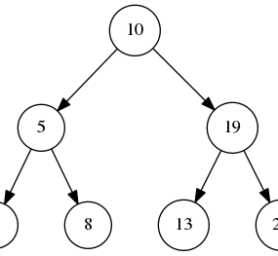
应⽤案例演⽰
⼆叉树构建过程
后缀⾃动机对⽐
图
5:
⼆叉树构建过程动态演⽰
图
6:
后缀⾃动机构建过程对⽐
逐步展⽰节点插⼊与平衡过程
并排展⽰不同算法的构建过程
实时显⽰旋转、交换等操作
⾼亮显⽰状态转移差异
⽀持前序
中序
后序遍历可视化
⽀持
指针可视化跟踪
/
/
Fail
作者
动态绘制数据结构的抽象结构的构建过程
2025
年
1
⽉
1
⽇
9 / 10

Slide 10
总结与展望
项⽬成果
实现数据结构构建过程动态可视化系统
开发
map.txt
描述语⾔⽀持多种数据结构表达
构建⾼性能图形引擎⽀持实时渲染
(≥60fps)
完成⼆叉树、后缀⾃动机等核⼼案例演⽰
图
7:
现存问题
项
⽬
⼤规模图结构
(>1000
节点
渲染性能瓶颈
成
)
果
复杂结构⾃动布局算法有待优化
与
进
描述语⾔语法复杂度影响⽤⼾体验
度
图
表
扩展⽅向
⽀持更多数据结构类型：
B+
树、红⿊树等
集成算法可视化：排序、搜索等过程演⽰
开发
Web
版本实现跨平台访问
添加教学辅助功能：⾃动⽣成练习题
作者
动态绘制数据结构的抽象结构的构建过程
2025
年
1
⽉
1
⽇
10 / 10

